Slide 1


Slide 2
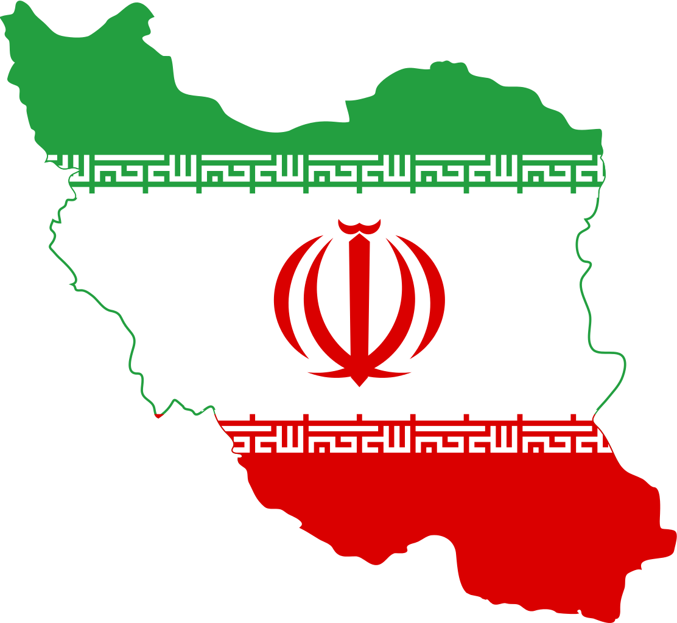
محورهای سخنرانی
تبیین اقتصاد مقاومتی و ضرورت آن
تفاوت اقتصاد مقاومتی با ریاضت اقتصادی
الزامات اقتصاد مقاومتی و ارتباط آن با الگوی سبک زندگی
اقتصاد مقاومتی و تولید و اشتغال ملی
اقتصاد مقاومتی و اقتصاد دانش بنیان
نقش نظام تأمين اجتماعي در تحقق سياست‌هاي كلي اقتصاد مقاومتي
الگوی عملی اقتصاد مقاومتی

Slide 3
مقدمه
تولد مفهوم اقتصاد مقاومتی:
در دیدار کارآفرینان با مقام معظم رهبری در شهریور سال 1389
سیاستهای گوناگونی در زمینه‌های اقتصادی تاکنون در کشور ابلاغ شده است؛ مثل سیاست انرژی، سیاست تولید ملی، سیاست اصل ۴۴، سیاست امنیت سرمایه‌گذاری و غیره، هدف از این سیاستها، ارائه‌ی نقشه ی ‌راه و تدوین شاخص های راهبری آن است؛ مجموعه‌ی سیاستهای اقتصاد مقاومتی نیز در واقع یک الگوی بومی و علمی، که برآمده‌ی از فرهنگ انقلابی و اسلامی است و متناسب با وضعیت امروز و فردای کشور عزیزمان ایران اسلامی تدوین و ابلاغ شده و با توجه به شرایط کشور در ایجاد ارتباط با اقتصاد جهانی با حفظ اصول و ارزشهای خود از جمله استقلال طلبی، عزت‌مداری‌ و اصرار نظام جمهوری اسلامی بر عدم تأثیر سیاستهای قدرتهای استکباری و سلطه جو برکشور، نیازی مشهود، ملموس و ضرورتی غیر قابل انکار است.

Slide 4
اهداف اقتصاد مقاومتی
حضرت آیت‌الله خامنه‌ای رهبر معظم انقلاب اسلامی با ابلاغ سیاست‌های کلی «اقتصاد مقاومتی» بر اساس بند یک اصل ۱۱۰ قانون اساسی که پس از مشورت با مجمع تشخیص مصلحت نظام تعیین شده است، تأکید کردند: پیروی از الگوی علمی و بومی برآمده از فرهنگ انقلابی و اسلامی:
عامل شکست و عقب نشینی دشمن در جنگ تحمیلی اقتصادی علیه ملت ایران خواهد شد، همچنین اقتصاد مقاومتی خواهد توانست در بحران‌های رو به افزایش جهانی، الگویی الهام‌بخش از نظام اقتصادی اسلام را عینیت بخشد و زمینه و فرصت مناسب را برای نقش آفرینی مردم و فعالان اقتصادی در تحقق حماسه اقتصادی فراهم کند

Slide 5

تبیین اقتصاد مقاومتی و ضرورت آن
اقتصاد آسیب‌پذیر یا شکننده (vulnerable economy) که نقطه‌ی مقابل اقتصاد مقاومتی به‌شمار می‌رود، مفهومی است که حدود یک دهه از تولد آن در ادبیات اقتصادی می‌گذرد و در واقع چند سال پس از تجربه‌ی بحران مالی شرق آسیا در سال ۱۹۹۷ مورد توجه قرار گرفته است. بحرانی که مولود خطای راهبردی وابسته‌کردن بازارهای مالی به سرمایه‌گذاران خارجی بود و به سقوط چندساله‌ی اقتصادهایی منجر شد که در جهان به عنوان معجزه‌ی آسیایی شناخته می‌شدند.
التفات به مسأله‌ی آسیب‌پذیری یا مقاومتی بودن، نه تنها در سطح اقتصاد ملی بلکه در همان زمان در سطح بنگاه‌های اقتصادی نیز جدی گرفته شد. مقاله‌ی هامل و والیکانگاس (۲۰۰۳) در نشریه‌ی معروف دانشگاه هاروارد با نام «نیاز به مقاوم بودن» نمونه‌ای از پدید آمدن این هوشیاری بود.
وقوع بحران مالی ۲۰۰۸ آمریکا و سپس اروپا
آخرین حلقه از آگاهی جهانی درباره‌ی اقتصاد مقاوم مربوط به گزارش رسمی اجلاس مجمع جهانی اقتصاد (۲۰۱۳) است که با نام «ایجاد مقاومت ملی دربرابر مخاطره‌های جهانی» منتشر گردید. البته تعبیر این گزارش از مقاومت (تاب‌آوری Resiliency )، شامل طیف وسیعی از مخاطره‌های جهانی می‌شود (مانند بلایای طبیعی) که فراتر از اثر شوک‌های خارجی است. همچنین مقاومت پیوند وثیقی با پیش‌بینی‌پذیربودن مخاطره‌ها دارد. در گزارش مزبور پنج بُعد برای تقویت مقاومت پیشنهاد شده است:

Slide 6
تبیین اقتصاد مقاومتی و ضرورت آن(ادامه)
۱. زیرساختهای اقتصادی؛ مشتمل بر جنبه‌هایی از قبیل محیط اقتصاد کلان، بازار کالا و خدمات، بازار مالی، بازار کار، پایداری‌پذیری و بهره‌وری و مانند آنها؛
۲. زیرساختهای زیست‌محیطی؛ مشتمل بر جنبه‌هایی همچون منابع طبیعی، شهرسازی و سامانه‌ی زیست‌بوم‌شناختی؛
۳. زیرساختهای حکمرانی؛ مشتمل بر نهادها، دولت، سیاست‌ها؛
۴. زیرساختهای اساسی؛ مشتمل بر زیرساختهای حساس به ویژه مخابرات، انرژی، حمل و نقل، آب و سلامت؛
۵. زیرساختهای اجتماعی؛ مشتمل بر سرمایه‌ی انسانی، سلامت، اجتماع و افراد.

Slide 7
تبیین اقتصاد مقاومتی و ضرورت آن(ادامه)
مفهوم اقتصاد مقاومتی
اقتصاد مقاومتي يعني تشخيص حوزه هاي فشار یا درشرایط کنونی تحریم و متعاقبا تلاش براي کنترل و بي اثر کردن و در شرايط آرماني تبديل چنين فشارهايي به فرصت است.
در تعریف دیگر اقتصاد مقاومتی مجموعه تدابیر و راهکارهایی‌ است که برای پیشبرد امور اقتصادی در شرایط مقاومت در همه زمینه‌های اقتصادی به کار گرفته می‌شود.
تعریف دیگر اقتصاد مقاومتی عبارتست از: سیاستگذاری و اجرای برنامه های اقتصادی معطوف به پايداري در همه سطوح با فرض فشار همه جانبه نظام سلطه.
دکتر رهبری رئیس دانشگاه علوم اقتصادی در تعریف اقتصاد مقاومتی میگوید: «اقتصاد» مقاومتی یعنی اینکه مردم الگوی مصرف خود را تغییر دهند و از مصرف کالای خارجی به سمت مصرف کالای داخلی حرکت کنند.
بطور کلی:
” اقتصاد مقاومتی یعنی آن اقتصادی که در شرایط فشار، در شرایط تحریم، در شرایط دشمنی ها و خصومت های شدید می تواند تعیین کننده رشد و شکوفایی کشور باشد”(مقام معظم رهبری)

Slide 8
اقتصاد مقاومتی درون زا به چه معناست؟
یعنی از دل ظرفیّتهای خود کشور ما و خود مردم میجوشد؛ رشد این نهال و این درخت، متّکی است به امکانات کشور خودمان؛ درون زا به این معنا است(فرمایشات مقام معظم رهبری)

Slide 9

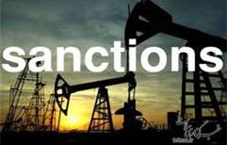
تبیین اقتصاد مقاومتی و ضرورت آن(ادامه)
چرا توجه به اقتصاد مقاومتی برای ایران مهم است؟
اساسا توجه به این حوزه از زمانی مطرح شده که تحریم های گسترده اقتصادی، نفتی، مالی و بانکی، دارویی و بهداشتی علیه کشورمان به اوج خود رسید.

Slide 10
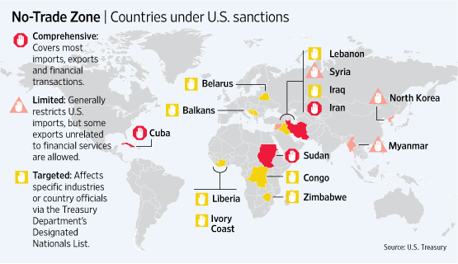
ایران من جمله کشورهایی است که توسط امریکا تحریم همه جانبه شده است

Slide 11
چرا اقتصاد مقاومتی در پساتحریم ؟
ظریف : باید فضای اقتصاد را به بهترین شکل پس از برجام هدایت کنیم تا اقتصاد دنیا با ما گره بخورد و دیگران نتوانند بر ما تحریم وارد کنند. این کار با سیاست‌های اقتصاد مقاومتی امکان‌پذیر است
با نگاهی به شاخصه‌های این نوع اقتصاد مشخص می‌شود که برپایی آن لازمه استفاده از فرصت‌های طلایی و سرنوشت‌ساز دوره پساتحریمی است
اقتصاد مقاومتی، یک راهبرد بلندمدت و دائمی است که باعث می‌شود اقتصاد، بستر مناسبی برای جذب و بهره‌برداری از سرمایه‌ها و زمینه‌های ایجاد شده در دوره پساتحریم پیدا نماید

Slide 12
الزامات اقتصاد مقاومتی
کاهش وابستگی به نفت
توجه به نقش صنایع دانش بنیان
مردمی کردن اقتصاد

Slide 13
مهمترین مؤلفه های اجرای اقتصاد مقاومتی
 ترویج فرهنگ کار و تولید و استفاده از نیروی کار و سرمایه داخلی
 توجه خاص به تولید کالاهای اساسی و محصولات زیربنایی
 ترویج مارکهای داخلی به جای مارکهای خارجی
 توجه و حمایت از تولیدات داخلی
 اتکا بر اقتصاد دانایی محور
 مبارزه با مفاسد اقتصادی

Slide 14
چرا اقتصاد مقاومتی در پساتحریم ؟
ظریف : باید فضای اقتصاد را به بهترین شکل پس از برجام هدایت کنیم تا اقتصاد دنیا با ما گره بخورد و دیگران نتوانند بر ما تحریم وارد کنند. این کار با سیاست‌های اقتصاد مقاومتی امکان‌پذیر است
با نگاهی به شاخصه‌های این نوع اقتصاد مشخص می‌شود که برپایی آن لازمه استفاده از فرصت‌های طلایی و سرنوشت‌ساز دوره پساتحریمی است
اقتصاد مقاومتی، یک راهبرد بلندمدت و دائمی است که باعث می‌شود اقتصاد، بستر مناسبی برای جذب و بهره‌برداری از سرمایه‌ها و زمینه‌های ایجاد شده در دوره پساتحریم پیدا نماید

Slide 15
برون‌گرایی
برون‌گرایی موجب می‌شود با تعامل سازنده با اقتصادهای جهانی از بازارهای بین‌المللی جهت عرضه محصولات ایرانی استفاده حداکثری نموده و درآمدهای ارزی کشور را ارتقا بخشید.
علاوه بر صادرات یکی دیگر از نتایج تعامل سازنده با اقتصادهای جهانی، بهره مندی از جایگزینهای مالی برای درآمد نفتی مانند استفاده از تسهیلات صندوق جهانی پول، فاینانس دیگر کشورها و ... می باشد

Slide 16
درون زایی اقتصاد ملی
درون‌زایی مهمترین صفت اقتصاد مقاومتی است و فقدان این صفت برای اقتصاد کشور موجب می‌شود تا رشدهای اقتصادی ایجاد شده در فضای پساتحریم صرفاً رشد‌های موقت، شکننده و ناپایدار بوده و با هر شوک مجدد تحریمی به شرایط رکودی سابق خود بازگشت نماید.
اقتصاد وابسته به نفت از نقاط آسیب‌پذیر ما بود و غرب از این نقطه استفاده و تحریم‌های را علیه ما اعمال کرد
به علت ضعف در بومی‌سازی دانش صنعت نفت، با شروع تحریم‌ها این صنعت خود را مواجه با مشکلات عدیده‌ای برای تامین قطعات حیاتی زنجیره تولید و پالایش نفت دید

Slide 17
ترویج مارکهای داخلی به جای مارکهای خارجی
واردات کالاهای مصرفی به کشور بایستی با قید اینکه برای آن، مشابه داخلی وجود ندارد و به‌عنوان مکمل صنایع داخلی مورد بهره‌برداری قرار می‌گیرد، انجام پذیرد.
در دوره تحریم و عدم امکان تامین بسیاری از کالاها و خدمات از خارج، برخی از واحدهای تولیدی توانستند به قابلیت‌های خوبی برای رقابت با محصولات مشابه خارجی دست پیدا کنند. اتخاذ سیاستهای مناسب ارزی و تجاری بگونه‌ای که حفظ و توسعه این توانمندی‌ها را مد نظر قرار داهد از اهمیت زیاد برخوردار است تا تجربه تلخ واردات بی‌رویه کالاهای مصرفی و ورشکستگی تعداد زیادی از صنایع و بنگاه‌های کوچک و متوسط در سالیان گذشته تکرار نگردد.

Slide 18
مبارزه با مفاسد اقتصادی
فساد و رانت از عوارض اقتصادهای دولتی است و وقتی منابع مالی کشوری به طور مشخص در دست گروه یا جناح خاصي باشد احتمال این که به جای کار و تلاش خود و ایجاد ارزش افزوده بر کالاهای اولیه کشور، تنها به بهره برداری ازمنابع نفتی اقدام کنند، بسیار زیاد است. اما وقتی در اقتصاد، کارآفرینان بخش خصوصی حضور داشته باشند و افراد براساس رقابت و بازدهی به منفعت دسترسی پیداکنند دیگر فساد و اختلاس رخ نمی‌دهد و نقش دولت به عنوان تنظیم کننده و کنترل کننده بین سایر حوزه های درگیر در اقتصاد خلاصه می شود.
بدیهی است در فضای پساتحریم بسیاری از کشورها و شرکت‌های خارجی برای همکاری های اقتصادی و عقد قراردادهای بزرگ با ایران ابراز تمایل می نمایند و در این میان، ممکن است برخی از افراد تلاش کنند از طریق دلالی و واسطه گری به منابع مالی دست یابند که باید در این زمینه هشدارهای لازم داده شده وهزینه اقدام به فساد به قدری سنگین باشد که برای تکرار و مبادرت به اقدامات خلاف قانون بازدارندگی ایجاد کند.

Slide 19
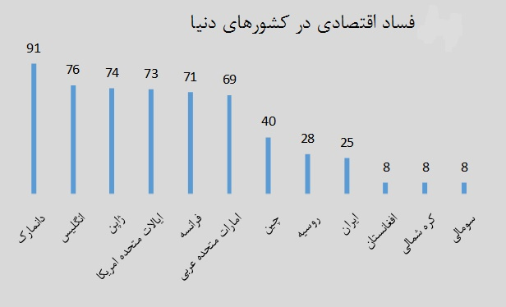
به سفارش فرهنگستان علوم، مطالعه ای در زمینه فساد با سرپرستی دکتر فرامرز رفیع پور صورت گرفت که به روشنی نشان داد، برآورد های سازمان شفافیت بین الملل بسیار سهل گیرانه و خوشبینانه بوده است. به عبارتی فساد اقتصادی در ایران، بسیار بیش از آن چیزی است که آن سازمان اعلام کرده بود.
سال 2013، ایران در بین 177 کشور دنیا، با نمره 25، رتبه 144 را از آن خود کرده بود.
اين نمره در سال 2014 به 27 ارتقا يافت و ايران صعود 8 پله اي داشته است. در این سال دانمارک با 91 امتیاز، اولین کشوری بود که در آن کمترین فساد مالی و اقتصادی اتفاق می افتاد. همچنین آخرین کشور، سومالی بود که امتیاز در این نوع فساد، 8 بوده است.

Slide 20
اقدامات مهم اقتصاد ایران جهت برپایی اقتصاد مقاومتی در دوره پساتحریم
1- بازنگری قوانین و مقررات:
برداشته‌ شدن سازمان تحریم‌ها و جریان سرمایه‌ها به اقتصاد کشور موجب آن می‌گردد که وجود نقص‌هایی در قوانین و مقررات بخش‌های مختلف کشور و یا فقدان و خلأ قانونی در برخی از بخش‌ها بیش از پیش به چشم آید. در شرایطی که تهدیدات و تضییقات قوانین و مقررات و دیوانسالاری سنگین دولتی راه را برای ارزش‌آفرینی بنگاه‌های داخلی تنگ نموده است، چگونه می‌توان انتظار داشت سرمایه‌گذاران خارجی در دوره پساتحریمی با روی گشاده به سوی بازار ایران گام بردارند؟ از این رو بر قوای قانونگذار کشور است تا در این راستا، با رصد دقیق کلیه قوانین و مقررات کشوری به رفع نواقص و خلاهای قانونی با هدف بهبود فضای کسب و کار، قیمت‌گذاری، استانداردها، مبارزه با معضل قاچاق کالا، حذف موانع حقوقی گسترش مبادلات مالی در سطح استانداردهای بین‌المللی و تسهیل مقرراتی دسترسی بنگاه‌های اقتصادی به بازارهای جدید صادراتی بپردازند.

Slide 21
اقدامات مهم اقتصاد ایران جهت برپایی اقتصاد مقاومتی در دوره پساتحریم
2- ایجاد ثبات اقتصادی:
تورم بالا، اشتغال آفرینی پایین، بی‌ثباتی و نوسانات شدید در شاخص‌های پیشرو و کلیدی اقتصاد، نااطمینانی و بی‌اعتمادی نسبت به ثبات سیاستگذاری‌های کلان در نزد فعالان و مولدان اقتصاد کشور، عدم مدیریت بهینه نقدینگی در جامعه، عدم استفاده کارا از ظرفیت‌های بالقوه، تضعیف بخش خصوصی و بزرگ بودن بخش دولتی، وابستگی شدید بخش تولیدی کشور به واردات نهادهای اساسی تولید، وابستگی شدید درآمدی کشور به فروش نفت و منابع خدادادی، ضعف و کارآمدی پایین نظام مالیاتی و پولی و بانکی کشور، اتخاذ سیاست‌های کوتاه‌مدت، ریشه‌دار شدن فساد اداری و اقتصادی همه و همه از جمله عوامل و عناصر مخرب و زیانبار برای اقتصاد هر کشور در حال توسعه‌ای می‌باشد. بدیهی است اگر عزم مسئولین کشوری نیل به مقاوم‌سازی اقتصاد ملی و استفاده از فرصت‌های گشایش‌های دوره پساتحریم است، چاره‌ای جز ایجاد ثبات اقتصادی، اصلاح زیرساخت‌های اقتصادی و پرهیز از اینگونه عوامل مضر در سازوکارها و سیاستگذاری‌های اقتصادی نمی‌باشد

Slide 22
اقدامات مهم اقتصاد ایران جهت برپایی اقتصاد مقاومتی در دوره پساتحریم
3- عدالت‌مداری:
یکی از محورهای اقتصاد مقاومتی عدالت‌مداری است. اقتصاد ملی اگر در دوره پساتحریم با رشد و رونق اقتصادی همراه باشد، اما توزیع عادلانه منابع و درآمدها در سرتاسر کشور انجام نپذیرد و شکاف طبقاتی و تبعیض‌های اقتصادی توامان با رانت‌جویی‌ها و ویژه‌خواری‌ها در اقتصاد کشور ریشه بدواند، هیچ فایده و ارزشی نخواهد داشت. همه مردم کشور باید از منافع دوران پساتحریم به نحو عادلانه‌ای بهره‌مند باشند. از این رو بر مسئولین کشور است که ضمن تحقق مولفه‌های اقتصاد مقاومتی توجه و عنایت ویژه‌ای به مقوله عدالت اقتصادی داشته باشند.

Slide 23
اقدامات مهم اقتصاد ایران جهت برپایی اقتصاد مقاومتی در دوره پساتحریم
4- توجه به بخش خصوصی:
اقتصاد مقاومتی یک اقتصاد مردمی است. مسئولین امر باید زمینه حضور فعال، موثر و کارای مردم در تمامی زمینه‌های اقتصادی را چه از حیث قوانین و مقررات و چه از حیث اجرایی فراهم سازند. اقتصاد مقاومتی اقتصادی متکی به مردم و بخش خصوصی است. رقابت‌پذیر نمودن اقتصاد برای ورود بخش خصوصی و کناره‌گیری دولت از تصدیگری، کاهش وابستگی به درآمدهای نفتی و سوق‌دهی اقتصاد ملی به کسب درآمد از مسیر مالیات‌ها از پایه‌ای‌ترین ارکان اقتصاد مقاومتی به‌شمار می‌آید. دولتی بودن و مشارکت اندک مردم در اقتصاد از موانع اساسی رشد اقتصاد و گسترش فساد در سیستم اقتصادی کشو راست که باید با رویکردی جدی شرایط تغییر یابد. نگرانی فعالان اقتصادی از حضور مجدد دولتی‌ها و شبه‌ دولتی‌ها در اقتصاد ایران با نزدیک شدن به زمان لغو کامل تحریم ها بیش تر از قبل شده است وآن ها دلواپسند که مبادا دولت، باز شریک اصلی سرمایه گذاران خارجی قرار گیرد.
تا زمانی که دولت اقتصاد را مدیریت می کند و مردم منتظر معجزه تولید و ثروت از طرف دولت هستند، نباید انتظار اتفاقی عظیم در راستای عملیاتی کردن اقتصاد مقاومتی داشت

Slide 24
اقدامات مهم اقتصاد ایران جهت برپایی اقتصاد مقاومتی در دوره پساتحریم
5- نظام بخشی به حوزه مالیاتی :
دولت در حوزه مالیاتی نیز نیاز دارد به رفع مشکلات مقرراتی بپردازد و در سختگیری‌هایی که به بخش خصوصی روا می‌دارد، تجدیدنظر کند و فضای تنفسی به بخش خصوصی بدهد تا بتواند روی پای خود بایستد. انظباط و بازرسی مالی از جمله مهم ترین درخواست های فعالان اقتصادی از دولت است؛ چرا که بخش بزرگی از اقتصاد کشور در حال حاضر زیر چتر مالیاتی قرار ندارد زیرا یا به ‌راحتی از مالیات فرار می‌کنند یا اصلا مشمول آن نمی‌شوند. بنابراین مالیات منحصر به بخشی از تولیدکنندگان و کارکنان دولت بوده است میزان درآمدهای مالیاتی دولت در سال ۹۳ در مقایسه با سال ۹۲ معادل ۵۰ درصد افزایش یافته است، در حالی که این مسئله با نرخ رشد اقتصادی، شرایط بشدت رکود فعلی همخوانی ندارد. در این شرایط باید فشارها را از روی تولید کم کرد نه اینکه فشار بیشتری به تولید وارد نمود

Slide 25
اقدامات مهم اقتصاد ایران جهت برپایی اقتصاد مقاومتی در دوره پساتحریم
6- منطبق ساختن بانکداری داخلی با رویه های موجود بانکداری جهانی :
اگر چه برچیده شدن تحریم های بانکی یک فرصت برای این بخش مهم اقتصادی کشور محسوب می شود اما مسئولان اقتصادی و نظام بانکی کشور می بایست با اتکاء به برنامه اقتصاد مقاومتی ، تقویت روش های نظارتی و برداشتن مشکلات اساسی بانک ها مانند ساماندهی بازار غیر متشکل پولی از جمله موسسه های غیر مجاز ، افزایش سرمایه بانک ها ، پرداخت بدهی دولت به بانک ها ، کاستن از مطالبات معوق و حرکت به سمت یک نظام بانکی چابک و کارآمد ؛ تولید و سرمایه گذاری را در کشور رونق بخشند.
از سوی دیگر نظام بانکی رکن اصلی حمایت از اقتصاد و صنعت است.بر خلاف بسیاری از کشور های پیشرفته که بازار سرمایه نقش مهمی در اقتصاد دارد، اقتصاد ایران بانک محور است درنتیجه عملکرد بانک ها واقتصادکشور به شدت یکدیگر را تحت تاثیر قرار می دهند لذا تقویت بانکداری درحوزه بین الملل پس از رفع تحریم هاهمراه با تقویت عملکرد سیستم بانکی منجر به بهبود وضعیت اقتصادی کشور نیزخواهد شد.

Slide 26
اقدامات مهم اقتصاد ایران جهت برپایی اقتصاد مقاومتی در دوره پساتحریم
7- گسترش فعالیت بانکداری درخارج ازکشوردرحوزه اقتصاد کلان:
یکی از مهم ترین مسائل مورد اشاره در برجام، این است که شعب بانک‌های تابعه ایرانی که از فهرست تحریم‌ها خارج می‌شوند، می توانند در سایر کشور‌ها فعالیت خود را انجام دهند . گسترش فعالیت بانکداری درخارج ازکشوردرحوزه اقتصاد کلان باعث افزایش تجارت بین المللی ، افزایش توان مالی پروژه ها وافزایش رشد اقتصادی کشور شده وبرای بانک های کشورمان که درصددافزایش منابع ،افزایش سودآوری وکاهش ریسک هستند یک ضرورت اجتناب ناپذیر خواهد بود
برخی از این استراتژی در بانک ها برای رسیدن به اهداف فوق عبارتند از:
1.استراتژی عبور از مرزها
2.افزایش تعداد شعب درکشور های خارجی
3.جذب مشتریان وشرکای خارجی آنها
4-جذب مشتریان کشور های طرف تجاری عمده

Slide 27
11 مشکل اساسی که به صورت موانع جدّی بر سر راه بهبود رشد اقتصادی ظاهر شده‌اند
• نارسایی در تامین مالی فعالیت‌های تولیدی و سرمایـه‌گـذاری به دلیل عدم نقدشوندگی بخش بزرگی از دارایی‌های نظام بانکی
• ضعف مالی دولت،
• انباشت بدهی‌های دولت به سیستم بانکی، نظام پیمانکاری، صندوق‌های بازنشستگی و تامین اجتماعی،
• مصرف بالای انرژی در مقایسه با میزان تولید ناخالص داخلی و محدودیت شدید مالی شرکتهای تولید کننده انرژی،
• ناکارآمدی و کسری نظام پرداخت یارانه نقدی،
• کمبود آب و مشکلات زیست محیطی،
• عدم بهره‌مندی از ظرفیت‌های موجود در نظام اقتصاد جهانی،
• بهره‌وری پایین بنگاه‌های تولیدی و تولید محصولات با رقابت پذیری پایین،
• نظام دو نرخی ارز و محدودیت های سیاستگذاری ارزی،
• بخش غیر رسمی بزرگ،
• و ضعف تقاضای داخلی،

Slide 28
تفاوت اقتصاد مقاومتی با ریاضت اقتصادی
آیا ریاضت اقتصادی و اقتصاد مقاومتی با هم متفاوتند؟
آیا اقتصاد ریاضتی یکی از شاخه های اقتصاد مقاومتی است؟
تعریف ریاضت اقتصادی
ریاضت اقتصادی به طرحی گفته می‌شود که دولت‌ها برای کاهش هزینه‌ها و رفع کسری بودجه، به کاهش و یا حذف ارائه برخی خدمات و مزایای عمومی ، صرفه جویی در مخارج جاری کشور،کاهش هزینه های رفاهی و تعدیل کارمندها در بخش دولتی دست می‌زنند که یونان و ایتالیا به بخصوص یونان در حال حاضر با آن دست و پنجه نرم میکند. این طرح که به منظور مقابله با کسری بودجه توسط برخی دولت‌ها انجام می‌شود گاهی اوقات به افزایش میزان مالیات و افزایش دریافت وام‌ها و کمک‌های مالی خارجی می‌انجامد.

Slide 29
تفاوتها
در اقتصاد مقاومتی محدودیتی در منابع وجود ندارد اما استفاده بهینه از منابع موجود باید طی یک برنامه زمان‌بندی شده صورت گیرد و این در حالی‌ست که در ریاضت اقتصادی ما با محدودیت در منابع و سرمایه‌ها رو‌به‌رو هستیم و به‌ناچار باید با سهمیه‌بندی و کم‌مصرف کردن با محدودیت‌های موجود مقابله کنیم.
در اقتصاد مقاومتی توجه به تولید داخل ویژه و بیش از پیش می شود.
ریاضت اقتصادی هم به معنای آن است که بار سختی مشکلات اقتصادی بر روی دوش مردم قرار بگیرد نه طراحان برنامه های اقتصادی و دستگاه اجرایی. اما اقتصاد مقاومتی آن است که بار سختی ها بر دوش طراحان، برنامه ریزان و مجریان طرح اقتصادی است و مسلما تفاوت فاحشی بین این دو طرح است.

Slide 30
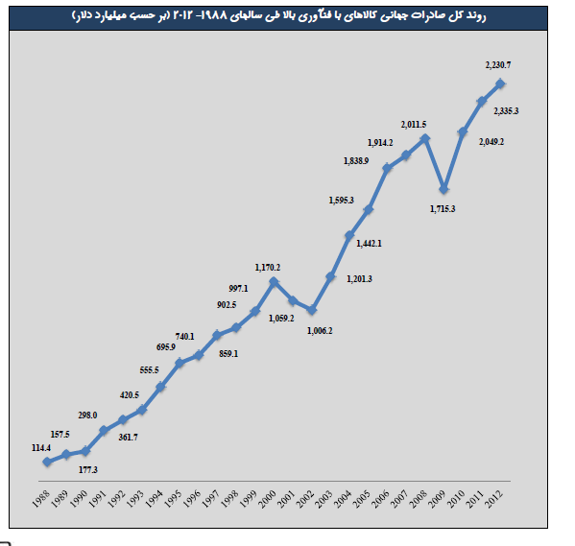
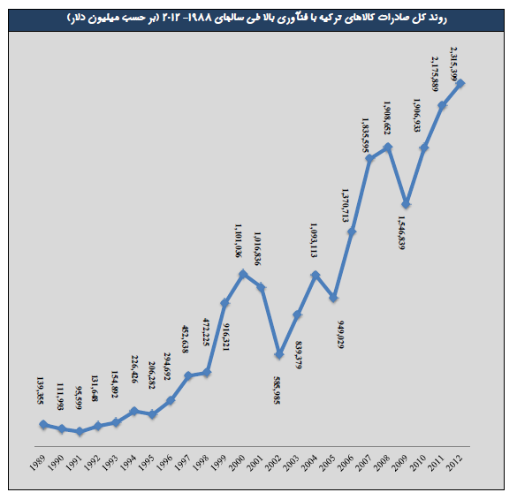
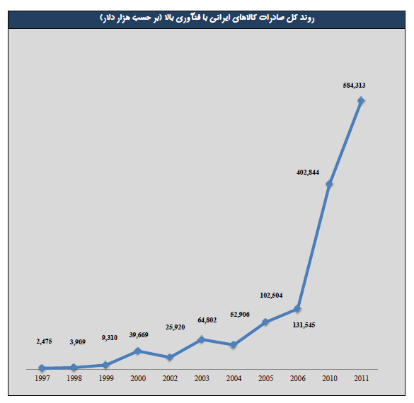
اقتصاد مقاومتی و اقتصاد دانش بنیان
درعصرحاضر، اصطلاح اقتصاد دانش‌بنیان، که توسط OECD مورد تأکید خاص در استراتژی توسعه‌ی ملل قرار گرفته است، گویای تأکید بر نقش دانش و فناوری در جریان توسعه‌ی اقتصادی است. از این رو، می‌توان گفت در اقتصاد دانش‌بنیان، به دانش از نظر کیفی و کمّی بااهمیت‌تر از اقتصاد کلاسیک نگریسته می‌شود. طبق تعریف این سازمان، اقتصاد دانش‌بنیان اقتصادی است که مستقیماً بر مبنای تولید، توزیع و مصرف دانش و اطلاعات قرار گرفته باشد. بسیاری از اقتصاددانان بر این باورند که امروزه دیگر حجم سرمایه و اندازه‌ی بازار در توسعه‌ی اقتصادی ملل نقش اساسی ندارد، بلکه این نقش را دانش و فناوری ایفا می‌کند.

Slide 31
کارکردهای اقتصاد دانش بنیان
1. جذب و تبدیل ایده‌ها به محصول و مشاغل پایدار.
2. هم‌افزایی علم و ثروت (تجاری‌سازی علم و دانش).
3. تجاری‌سازی یافته‌های پژوهشی و تحقیقاتی.
4. توانمندسازی دانش‌آموختگان به منظور ورود به فضای کسب‌وکار.
5. حمایت، هدایت و سمت‌دهی در جهت نوآوری‌ها و تولید فناوری‌های برتر.
6. ایجاد زمینه برای به‌کارگیری هرچه بیشتر توانمندی‌های دانشگاه‌ها و واحدهای پژوهشی در جامعه.
7. ترغیب متخصصین، نوآوران، مخترعان، اعضای هیئت‌علمی دانشگاه‌ها و واحدهای پژوهشی برای فعالیت‌های بیشتر در رفع نیازهای جامعه برای ترویج فرهنگ تجاری‌سازی در دانشگاه‌ها و مراکز پژوهشی.
8. تشویق بنگاه‌های اقتصادی و دستگاه‌های اجرایی به بهره‌گیری از یافته‌های پژوهشی و فناوری‌های شکل‌یافته در مراکز پژوهشی.
9. ارتقای فرهنگ عمومی کارآفرینی.
اقتصاد
مقاوم
در برابر
تهدیدها

Slide 32
نقش نظام تأمين اجتماعي در تحقق سياست‌هاي كلي اقتصاد مقاومتي
هدف اقتصاد مقاومتی ایجاد تحول در نظام اقتصادی کشور، گسترش عدالت اجتماعی، ارتقاء بهره وری، کاهش آسیب پذیری از مخاطرات است. اقتصاد مقاومتی مدیریت مخاطرات و تعهدات است که منشأ تولید این مخاطرات می تواند داخلی یا خارجی باشد.
رویکردهای اساسی اقتصاد مقاومتی طوری تنظیم شده‌اند تا از حداکثر ظرفیتهای موجود در جامعه استفاده کنیم و با تعامل سازنده با اقتصاد بین المللی اقتصاد خود را تقویت کنیم.
وضعیت اقتصاد بین المللی و رکود اقتصادی جهانی بر سازمان‌های فعال در عرصه اقتصادی و از جمله حوزه اقتصادی تأمین اجتماعی اثرگذار است و تحریم‌های بیشمار نیز بر عملکرد این بخش اثر منفی می‌گذارد.
مخاطرات ماهیتی دسته دیگری از تهدیدهای مرتبط با سازمان تأمین اجتماعی هستند که نظام تامین اجتماعی با آنها مواجه اند. بیمه‌های اجتماعی با افزایش جمعیت تحت پوشش با پیری جمعیت مواجه می‌شوند و این موضوع مخاطره‌ای برای این سازمان‌ها است.
سازمان تأمین اجتماعی به عنوان بزرگترین سازمان بیمه گر اجتماعی، بیش از نیمی از جمعیت کشور را تحت پوشش قرار داده است.

Slide 33
نقش نظام تأمين اجتماعي در تحقق سياست‌هاي كلي اقتصاد مقاومتي(ادامه)
این سازمان یکی از بزرگترین بنگاه‌های اقتصادی کشور است و در صنایع نفت، پتروشیمی، بانک داری، فلزات و سیمان و ... نقش مهمی دارد و مدیریت برخی بنگاه‌های بزرگ اقتصادی در اختیار سازمان تأمین اجتماعی است. مجموعه این عوامل ظرفیتی در اختیار این سازمان قرار می‌دهد که می‌تواند سازمان تأمین اجتماعی را از خطرات عبور دهد.
سازمان تأمین اجتماعی متولی نظام رفاه و امنیت اجتماعی، مبتنی بر راهبردهای طراحی شده در قالب اقتصاد مقاومتی که رویکرد درونگرا داشته؛ توانسته پایداری منابع را در این سازمان افزایش دهد و ساختار سازمان را متناسب با تغییرات و تحولات اصلاح کند.
تامین اجتماعی یک پدیده اقتصادی و اجتماعی و مکانیزمی برای توزیع درآمد است. ضمن اینکه ارتباط نزدیکی با صنعت دارد. تامین اجتماعی ابزار حمایت گذار از اشتغال غیر رسمی به اشتغال رسمی است و در مجموع می‌توان گفت اولویت دادن به تامین اجتماعی برای رشد بلند مدت پایدار با غلبه بر فقر و کاهش نابرابری‌های اجتماعی کمک می‌کند(ترجیحات اقتصاد مقاومتی).

Slide 34
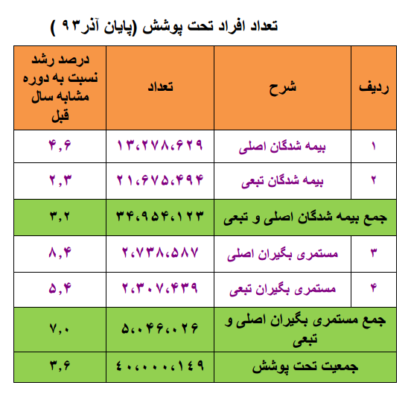
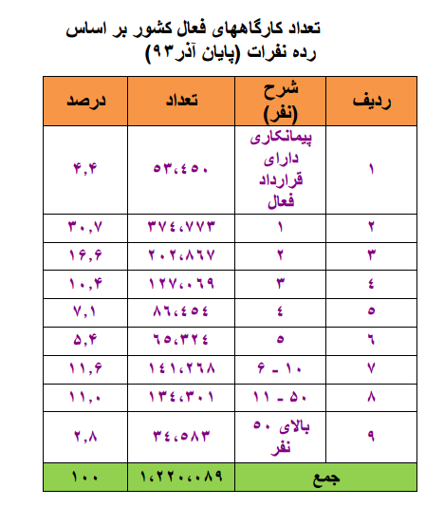
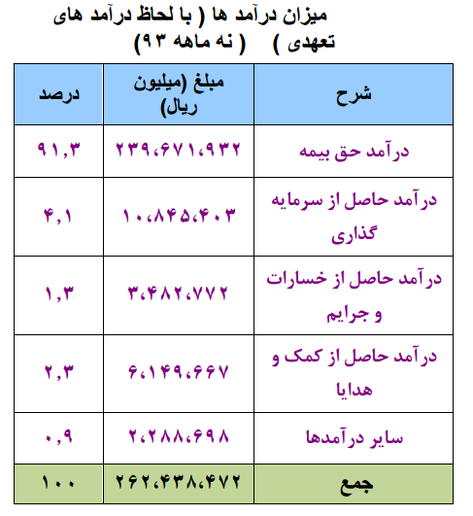
نقش نظام تأمين اجتماعي در تحقق سياست‌هاي كلي اقتصاد مقاومتي
اهمیت سازمان تامین اجتماعی در دو بخش رفاهی و اقتصادی در کشور:

Slide 35
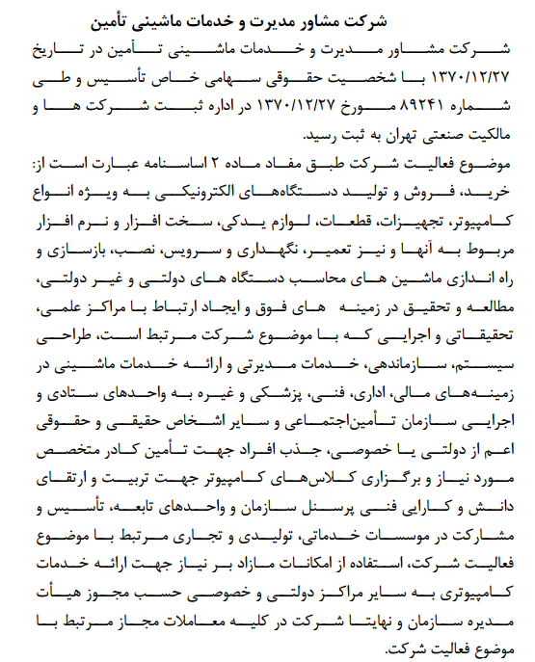
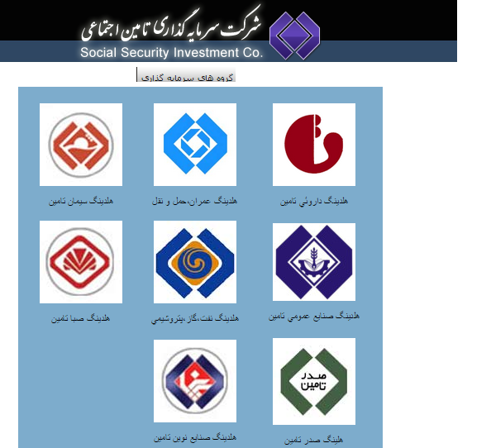
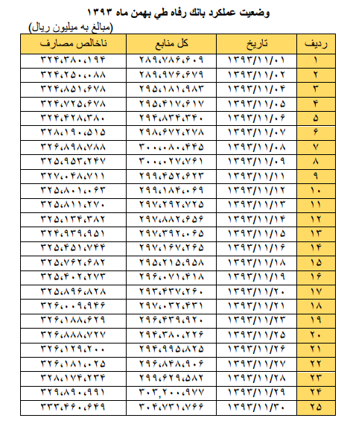
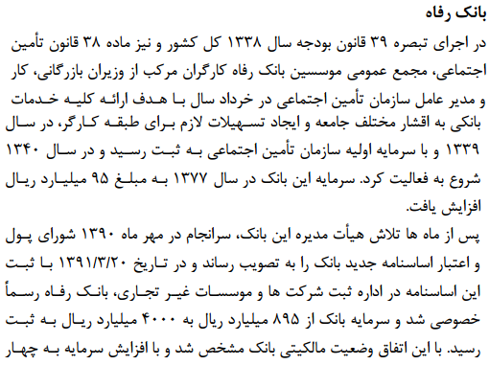
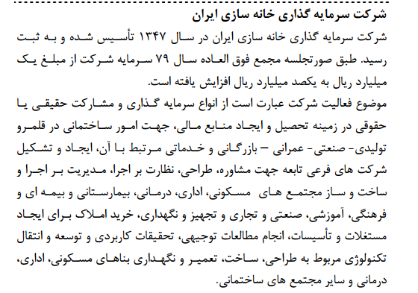
فعالیتهای اقتصادی تامین اجتماعی

Slide 36
موضوع فعاليت شستا(یکی از نمادهای تاب آوری یا مقاوم سازی سازمان تامین اجتماعی)
موضوع فعاليت شركت سرمايه گذاري تأمين اجتماعي (شستا)، سرمايه گذاري و مشاركت در فعاليت هاي اقتصادي و بازرگاني اعم از فعاليت توليدي، بازرگاني، خدماتي(مالي، مديريتي و…) و تشكيل انواع شرکت‌ها به جهت نيل به اهداف شركت به شرح زير مي‌باشد:
1- خريد و فروش و پذيره نويسي سهام شركت هاي توليدي، بازرگاني و خدماتي پذيرفته شده در بورس و خارج از بورس. اولويت اجراي اين بند براي شركت هاي پذيرفته شده بورسي مي‌باشد.
2- مشاركت در شركت هاي جديد به منظور تحقق اهداف شركت به تنهايي و يا با مشاركت با ساير بنگاه هاي اقتصادي.
3- خريد و فروش سهام و سرمايه گذاري در شركت هاي خارجي.
4- آماده سازي و ورود شركت هاي سرمايه پذير به بورس اوراق بهادار.
5- خريد و فروش اموال منقول و انجام فعاليت هاي بازرگاني و تجاري.
6- استفاده از تسهيلات مالي و اعتباري بانك ها و موسسات مالي و اعتباري داخلي و يا خارجي و يا تأسيس اينگونه موسسات.
7- اخذ نمايندگي از موسسات و شرکت‌هاي سرمايه گذاري معتبر داخلي و خارجي جهت تحقق اهداف و موضوع فعاليت شركت.
8- ايجاد شعب و نمايندگي داخلي و خارجي جهت تحقق اهداف و موضوع فعاليت شركت.
9- ارايه خدمات مشاور مالي و اقتصادي و سرمايه گذاري به اشخاص حقيقي و حقوقي معتبر داخلي و خارجي.
10- انجام كليه امور و فعاليت هايي كه بطور مستقيم و يا غير مستقيم براي تحقق اهداف و موضوع فعاليت شركت لازم و مفيد باشد و يا در جهت تحقق موضوع فعاليت شركت ضرورت داشته باشد.

Slide 37
درباره شستا(شرکت سرمایه گذاری تامین اجتماعی)
در نتیجه سازمان تامین اجتماعی توانسته خود را در برابر هجمه های اقتصادی در حوزه های مختلف از طریق تشکیل پرتفوی فعالیت و توانمند سازی در هر بخش ، مقاوم نماید.
این ساختار الگویی مثال زدنی می باشد.
این شرکت بزرگترین هلدینگ کشور به لحاظ سرمایه است.
شرکت سرمايه گذاري تأمين اجتماعي (شستا) بعنوان يک مجموعه تخصصي در امر سرمايه گذاري در تاريخ 6/1/1365 بصورت يک شرکت سهامي خاص با سرمايه اوليه 20 ميليارد ريال تأسيس گرديد.
هدف اصلي شستا مديريت کارآمد منابع مالي تخصيص يافته با رويکرد سودآوري و ارزش افزوده حداکثري در بازارهاي سرمايه داخلي و خارجي از طريق فعاليت هاي توليدي، خدماتي و بازرگاني مي‌باشد.
امروز پس از 2.5دهه فعاليت مستمر ، شستا به يکي از شرکت‌هاي بزرگ اقتصادي در سطح خاورميانه تبديل شده است و با تدوين چشم انداز و افق هاي آرماني خود و برنامه ريزي استراتژيک مي رود تا در آينده اي نه چندان دور به يک بنگاه اقتصادي تراز اول در سطح جهاني تبديل شود.
مجموع دارایی‌های جاری شستا طبق ترازنامه این شرکت در سال منتهی به خردادماه 93، 33000میلیارد تومان و دارایی‌های غیرجاری آن 7727 میلیارد تومان بوده است.
همچنین سود قابل تخصیص این شرکت در 31 خردادماه امسال بیش از 3 هزار میلیارد تومان محاسبه شده است. این در حالی است که کل سود بیش از 400 شرکت فعال در بورس تهران، جمعاً حدود 16 هزار میلیارد تومان است که سهم 3 هزار میلیارد تومانی شستا، حجم این شرکت و قدرت مانور آن را در اقتصاد کشور نشان می‌دهد.

Slide 38
نقش نظام تأمين اجتماعي در تحقق سياست‌هاي كلي اقتصاد مقاومتي
باتوجه به ابلاغ اصول و سیاست های کلی نظام در زمینه " اقتصاد مقاومتی ” ، در مواردی از آن به موضوعات و مفاهیم مرتبط با حوزه رفاه و تأمین اجتماعی پرداخته شده است و به عبارت دیگر اگر چه تاکنون اصول و سیاست های کلی نظام در حوزه سیاست اجتماعی ، خدمات اجتماعی ، رفاه و تأمین اجتماعی تدوین و ابلاغ نشده است ولیکن در اصول و سیاست های کلی دیگر ، مواردی مرتبط با این حوزه آورده شده است نظیر توجه به تقویت نظام تأمین اجتماعی در اصول و سیاست های کلی ذیل اصل 44 قانون اساسی ، اشتغال و ...
بی شک حوزه رفاه و تأمین اجتماعی ( امدادی ، حمایتی و بیمه های اجتماعی ) نقش بسزایی در اقتصاد مقاومتی و مقاومت اقتصادی دارد و بدون وجود یک چتر صیانتی ، جبرانی و تأمینی برای شرایط اقتصادی ناشی از بحران ها ، تحریم ها ، و ... زمینه و امکان مقاومت اقتصادی فراهم نمی شود ، بی تردید تقویت اقتصاد ملی بدون توجه به نیروی انسانی به عنوان محوری ترین عامل تولید ، میسر نیست و در کنار آن توجه به عدالت اجتماعی و استفاده از منابع باز توزیعی (مالیات و حق بیمه) برای افزایش توازن و تعادل اقتصادی جامعه نیز از ضروریات است که در این رویکرد نیز منابع حاصله می باید در زمینه تقویت نظام تأمین اجتماعی مصروف گردد.

Slide 39
برخی از اصول و سیاست های کلی اقتصاد مقاومتی که به حوزه رفاه و تأمین اجتماعی مرتبط هستند عبارتند از :
1- تأمین شرایط و فعال سازی کلیه امکانات و منابع مالی و سرمایه های انسانی و علمی کشور به منظور توسعه کارآفرینی و به حداکثر رساندن مشارکت آحاد جامعه در فعالیت های اقتصادی با تسهیل و تشویق همکاری های جمعی و تأکید بر ارتقاء درآمد و نقش طبقات کم درآمد و متوسط .
2- محور قرار دادن رشد بهره وری در اقتصاد با تقویت عوامل تولید ، توانمند سازی نیروی کار ، تقویت رقابت پذیری اقتصاد ، ایجاد بستر رقابت بین مناطق و استان ها و به کارگیری ظرفیت و قابلیت های متنوع در جغرافیای مزیت های مناطق کشور .
3- استفاده از ظرفیت اجرای هدفمند سازی یارانه ها در جهت افزایش تولید ، اشتغال و بهره وری ، کاهش شدت انرژی و ارتقاء شاخص های عدالت اجتماعی .
4- سهم بری عادلانه عوامل در زنجیره تولید تا مصرف متناسب با نقش آن ها در ایجاد ارزش ، به ویژه با افزایش سهم سرمایه انسانی از طریق ارتقاء آموزش ، مهارت ، خلاقیت ، کارآفرینی و تجربه .
5- اصلاح نظام درآمدی دولت با افزایش سهم درآمدهای مالیاتی .
- در بند یک " به تشویق همکاری های جمعی و تأکید بر ارتقاء درآمد و نقش طبقات کم درآمد و متوسط " پرداخته شده است و بیمه های اجتماعی یکی از جلوه های بارز و تأثیرگذار "همکاری های جمعی" است و یکی از روش های مؤثر در ارتقاء درآمد و نقش طبقات کم درآمد و متوسط نیز استفاده از مکانیسم بیمه های اجتماعی می باشد .

Slide 40
ساسیتهای مرتبط (ادامه)
در بند 2 " به تقویت عوامل تولید و توانمند سازی نیروی کار " اشاره شده است که این سیاست نیز در حوزه رفاه و تأمین اجتماعی و بویژه بیمه های اجتماعی تعریف می شود چرا که برخورداری از پوشش های بیمه اجتماعی درمان و بازنشستگی ، تضمین معیشت و سلامت نیروی کار و ایجاد آرامش خاطر و اطمینان و امید به آینده نقش بسزایی در توانمند سازی لشکریان مقاومت اقتصادی دارد .
- در بند 3 " جهت گیری هدفمند سازی یارانه ها را به سمت اشتغال و ارتقاء شاخص های عدالت اجتماعی " تکلیف نموده است که مصداق بارز آن سوق بخشی منابع حاصل از هدفمند سازی یارانه ها برای تقویت نظام تأمین اجتماعی است و در این مسیر اعطای یارانه بیمه ای ( تأمین پوشش های بیمه ای پایه با استفاده از منابع حاصل از یارانه ها و ایجاد فراگیری در بیمه ها و ... ) ، اعطای یارانه کالایی یا کالای یارانه ای ( اعطای سبد کالا ، یا تأمین اعتبار خرید کالاهای اساسی ) و در نهایت اعطای یارانه معطوف به مدیریت مصرف ( مثلاً معافیت از پرداخت آب و برق در مصارف پائین خانوارها و ... ) می توانند این سیاست را محقق سازد .
- در بند4 بر " سهم بری عادلانه عوامل در زنجیره تولید ( که نیروی انسانی اصلی ترین عامل آن می باشد ) و افزایش سهم سرمایه انسانی " تأکید شده است و برخورداری از تأمین اجتماعی یکی از حقوق بنیادین کار و از جلوه های بارز سهم بری عادلانه عامل انسانی در بین سایر عوامل تولید می باشد .
- در بند5 به " لزوم اصلاح نظام درآمدی دولت با افزایش سهم درآمدهای مالیاتی " تأکید شده است و به نظر می رسد وقت آن رسیده است که وضع " مالیات اجتماعی " جهت تأمین منابع مالی لازم برای حوزه رفاه و تأمین اجتماعی صورت پذیرد . نظیر آنچه که در افزایش مالیات بر ارزش افزوده برای تأمین بودجه سلامت رخ داد که می توانست برای تقویت بیمه سلامت انجام گیرد .

Slide 41
استراتژی های پیشرو در نظام رفاه اجتماعی
نتیجه اینکه اگر قرار باشد اقتصاد کشور در مقابل بحران ها ، تحریم ها و مخاطرات بین المللی مقاومت نماید می بایست یک بسته سیاستی خدمات اجتماعی مبتنی بر تأمین اجتماعی تدوین و به مورد اجرا گذاشته شده و طیف وسیعی از خدمات امدادی ، حمایتی و بیمه های اجتماعی برای مردم بطور کلی و بویژه برای اقشار نیازمند و گروه های هدف طراحی و ارائه شود . چرا که غالب تغییرات و تصمیمات اقتصادی دارای ما به ازای مستقیم و غیر مستقیم بر معیشت و سلامت مردم می باشد و بایستی یک نظام فراگیر ، جامع و با کفایت تأمین اجتماعی متکفل صیانت از مردم در دوره مقاومت شود مانند طرح تحول نظام سلامت، طرح تحول نظام تامین اجتماعی را طراحی و بکارگیریم.

Slide 42
الگوی عملی اقتصاد مقاومتی
آیا اقتصاد مقاومتی تحقّق پذیر است؟
کاملاً، عملاً، حتماً ممکن است؛ چرا؟ به خاطر ظرفیّتها؛ چون این کشور، دارای ظرفیّتهای فوق العاده است.
یکی از ظرفیّتهای مهمّ ما، ظرفیّت نیروی انسانی ما است. نیروی انسانی در کشور ما (البته اکنون)، یکی از بزرگ ترین ظرفیّت های کشور ما است؛ این یک فرصت بزرگ است(بالا بودن نسبت نیروی انسانی فعال کشور). ...... ده میلیون دانش آموخته ی دانشگاه ها، بیش از چهار میلیون دانشجو.
یکی از ظرفیّتهای مهمّ کشور ما منابع طبیعی است. نفت و گاز، معادن طلا و معادن فلزّات کمیاب، سنگ آهن، سنگهای قیمتی، انواع و اقسام فلزهای لازم و اساسی.
ظرفیّت دیگری که در کشور وجود دارد، زیرساخت های نرم افزاری و سخت افزاری است؛ نرم افزاری مثل این سیاستهای اصل 44، سند چشم انداز و همچنین زیرساخت های گوناگون مثل جاده و سدّ و پل و کارخانه و امثال اینها.

Slide 43
الگوی عملی اقتصاد مقاومتی(ادامه)
بعد از بررسی در خصوص اقتصاد مقاومتی می توان 4الگو را ارائه نمود:
اقتصاد ترمیمی: این الگو از اقتصاد مقاومتی عبارت از اقتصادی است که در پی مقاوم سازی، آسیب زدایی، خلل گیری و ترمیم ساختارها و نهادهای اقتصادی است . کشورهای توسعه یافته نیز در دوره هایی از تاریخ اقتصادی خود مجبور به مقاوم سازی ساختارهای اقتصادی شدند؛ به عنوان مثال کشورهای غربی پس از 2 شوک نفتی 1979 و 1983 ، اقدام به جایگزینی سوخت های فسیلی با سایر سوخت های نوین نمود به طوری که امروزه با قیمت های بالای 100 دلار نیز دچار شوک نفتی نمی شود.
اقتصاد دفاعی: الگوی دوم از اقتصاد مقاومتی، متوجه هجمه شناسی، آفندشناسی و پدافندشناسی ما در برابر آن هجمه است. بنابراین زمانی به اقتصاد مقاومتی دست یافته ایم که ابزارها و شیوه های هجمه دشمن را پیشاپیش شناخته باشیم و بر اساس آنها استراتژی مقاومت خود را علیه آنان تدوین و اجرا کنیم. که این استراتژی، منفعل و یکسو نگر است.

Slide 44
الگوی عملی اقتصاد مقاومتی(ادامه)
3. اقتصاد الگو: سومین الگو نیز این است که اساساً اقتصاد مقاومتی تنها یک رویکرد کوتاه مدت سلبی و اقدامی پدافندی نیست؛ بر خلاف 2الگوی قبلی که اقتصاد مقاومتی را یا پدافندی یا کوتاه مدت می دانستند، این رویکرد چشم اندازی کلان به اقتصاد جمهوری اسلامی ایران دارد و یک اقدام بلندمدت را شامل می شود. بر این اساس در الگوی اسلامی ایرانی پیشرفت، یکی از مؤلفه های مهم الگو می بایست متضمن مقاومت و تحقق آن باشد . در این مقوله است که اقتصاد مقاومتی مشتمل بر اقتصاد کارآفرینی و ریسک پذیری و نوآوری می شود.
4. اقتصاد کار آفرینی و تحقیق و توسعه: چهارمین الگو از اقتصاد مقاومتی ، متوجه مسئله کار آفرینی و فر ایند تحقیق و توسعه است . در این بخش که نقطه عطف تمام این موارد چهارگانه محسوب می شود، اصل بحث مربوط به نوآوری و تحقیق و توسعه و همچنین کارآفرینی داخلی است. به مانند کارهایی که در بخش R&D شرکتهای دارویی در حوزه نانو داروها صورت گرفت.
به نظر میرسد بهترین الگو برای محقق شدن سیاستهای 24 گانه اقتصاد مقاومتی، ترکیبی از موارد سه و چهار باشد که نگاه درونزا و استفاده از منابع داخلی را در موجه ترین و بهینه ترین حالات در نظر می گیرند.

Slide 45
موانع و چالش های پیش روی اقتصاد مقاومتی
وابستگی شدید بودجه سالانه کشور به درآمدهای حاصل از فروش نفت خام
عدم اجرای کامل سیاست های اصل 44 قانون اساسی در راستای آزاد سازی و خصوصی سازی
وجود نظام مالیاتی ناکارآمد
ناکارایی نظام پولی و بانکی
وجود سیاست های حمایتی و تعرفه ناکارآمد و غیر هدفمند
مشکلات تامین کالاهای مورد نیاز بخش تولید
وابستگی صادرات غیر نفتی به بخش میعانات نفتی، گازی و پتروشیمی
عدم حمایت موثر از حقوق تضییع شده مصرف کنندگان
وجود عوامل متعدد بر ایجاد فضای منفی برای جذب سرمایه گذاری داخلی و خارجی
وجود موانع متعدد پیش روی تولید ملی
عدم وجود فضای رقابتی در بخش تولید و توزیع در برخی از گروه کالایی
پایین بودن سطح بهره وری نیروی انسانی و ضرورت تشکیل نیروی انسانی کارآمد بیش از گذشته
افزایش نقدینگی و عدم تناسب آن با تولید
وجود نقدینگی های سرگردان
تورم بالا و مستمر درکشور
اختلالات متعدد در بازار ارزی کشور
سطح بالای بیکاری و عدم اشتغال پایدار
افزایش مستمر قیمت مسکن و اجاره ها

Slide 46
امکان فراهم شدن 8 پتانسیل پس از لغو تحریم ها
• افزایش صادرات نفت خام
• آزاد شدن منابع ارزی مسدود شده
• کاهش هزینه واردات
• تامین مالی خارجی
• سرمایه‌گذاری مستقیم خارجی
• برقراری ارتباط تکنولوژی
• افزایش صادرات غیر نفتی
• برقراری ارتباط نظام بانکی کشور با نظام بانکی بین‌المللی

Slide 47
خطوط قرمز موارد شش گانه قابل طرح در پساتحریم:
• اجتناب از افتادن در ورطه اقتصادِ وارداتی با اتکاء به درآمدهای نفتی و تکرار اشتباهات گذشته
• پرهیز از اعطای هرگونه حق انحصاری
• احتراز از تضعیف بخش خصوصی و توسعه تسلط نهادهای دولتی یا حاکمیتی غیر دولتی بر اقتصاد کشور
• پرهیز از بروز مجدد مشکل بدهی‌های دولت
• پرهیز از زمینه‌های بروز بدهی‌های خارجی و بحران ارزی
• اجتناب از تضعیف پتانسیل‌های تولیدی شکل گرفته در داخل در دوران تحریم و عدم جایگزینی با واردات غیر منطقی

Slide 48
با تشکر و سپاس

